Slide 1
Arduino 4X4X4 LED CUBE
Атанас Арнаудов

Slide 2
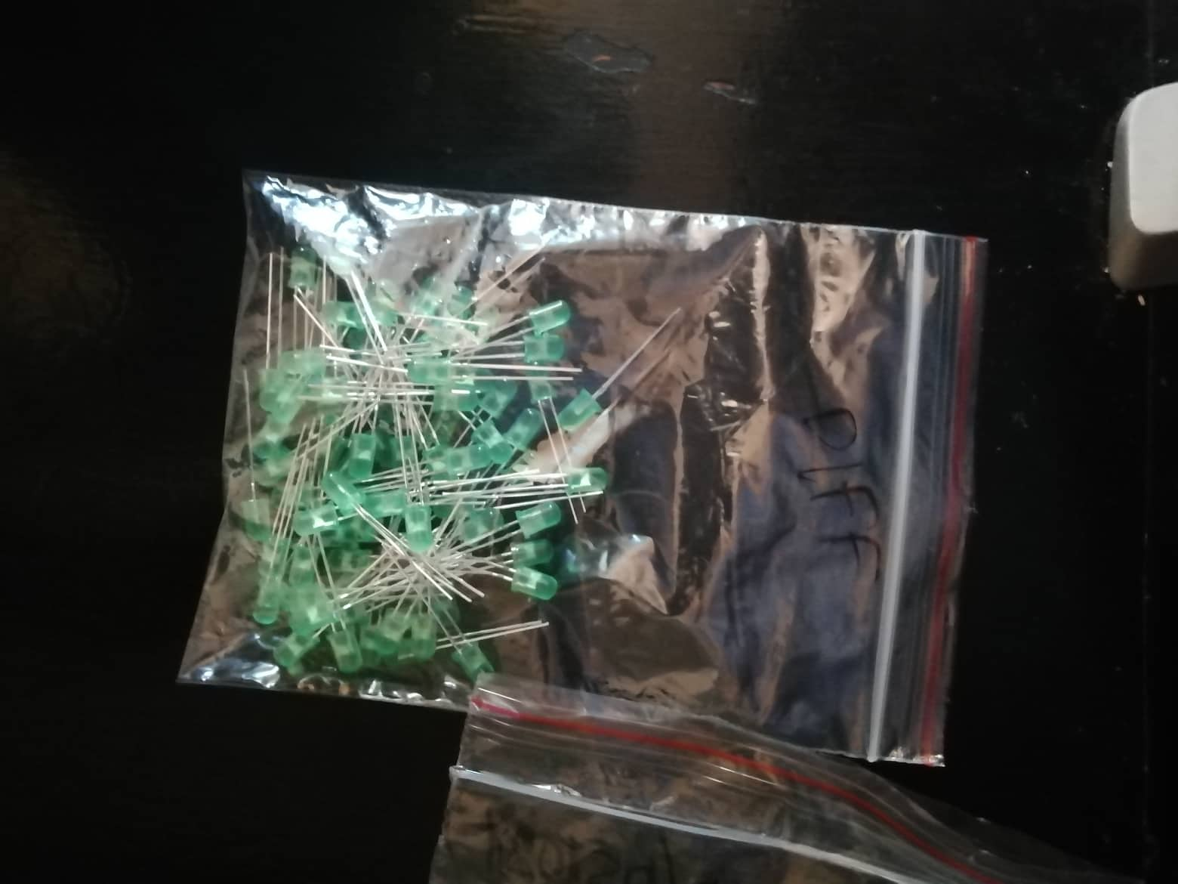
Като какво започна

Slide 3
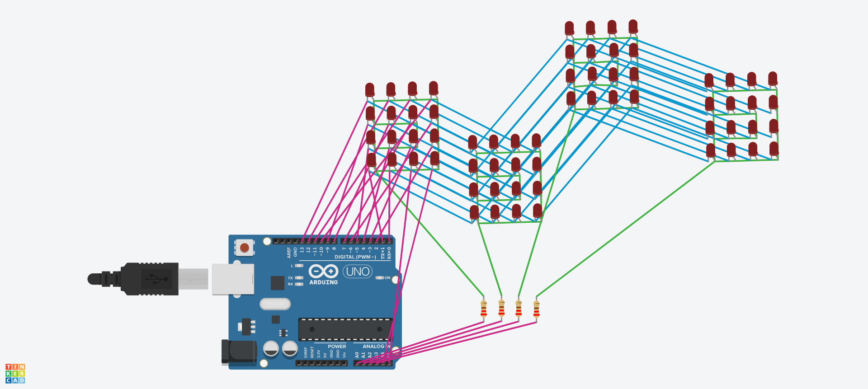
Какво е проектът?

Slide 4
схеми
Настройване на пиновете
Започване на функция
Има ли ток
ДА
Включване и изключване на свето диодите за да се визуализира комбинацията
НЕ

Slide 5
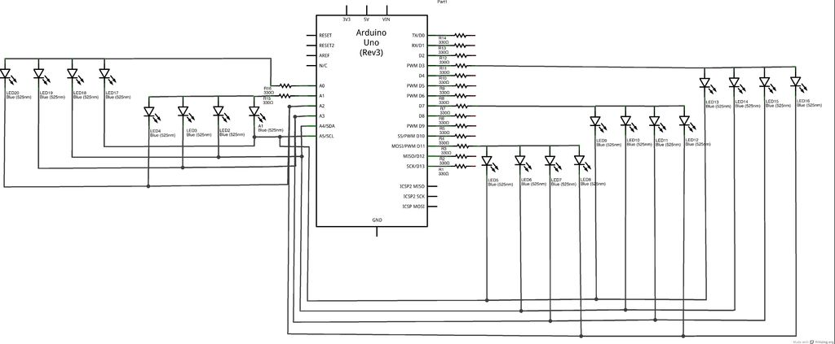
схеми

Slide 6
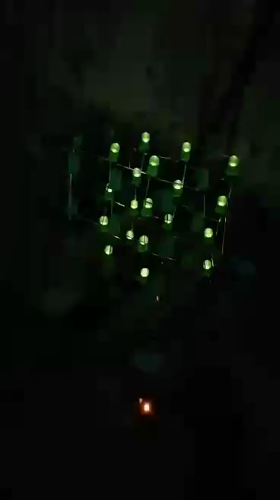
Демонстрация:

Slide 7

Въпроси?

